Slide 1
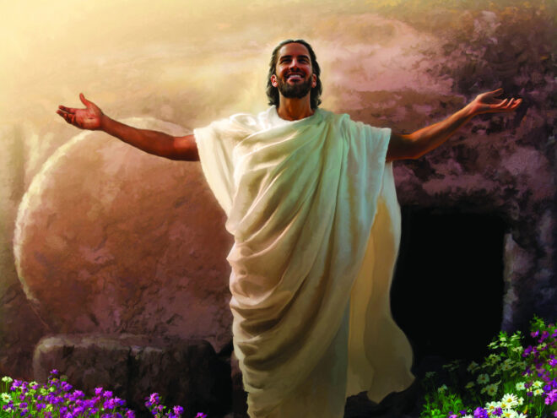
TUHAN yang BANGKIT
Pelajaran ke-13,
Triwulan III, Tahun 2024

Slide 2
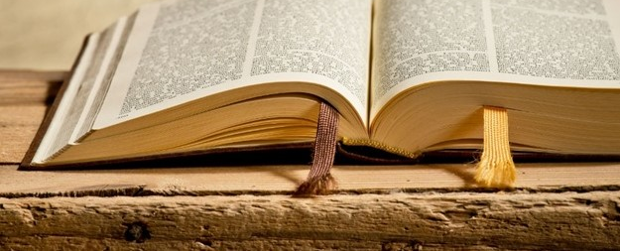
MARKUS 16 : 6
Tetapi orang muda itu berkata kepada mereka: "Jangan takut! Kamu mencari Yesus orang Nazaret, yang disalibkan itu. Ia telah bangkit. Ia tidak ada di sini. Lihat! Inilah tempat mereka membaringkan Dia.”

Slide 3
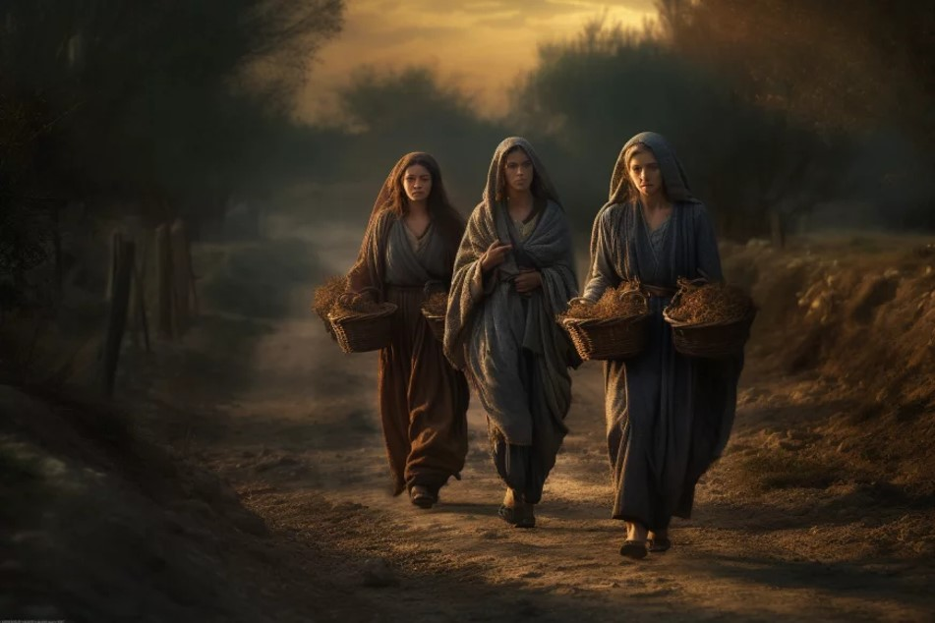
Markus pasal 15 diakhiri dengan penekanan pada sumbangan seorang tokoh terkemuka dalam masyarakat Israel, yang menyerahkan hidup dan sumber dayanya untuk Kerajaan Allah pada saat Yesus mati.
Para perempuan yang mengikuti Yesus juga menyatakan kesediaan mereka untuk berpartisipasi dalam upacara penguburan Juruselamat mereka.
Lalu pertanyaannya adalah: Di manakah murid-muridnya? Bagaimana reaksi mereka terhadap kematian Yesus? Dan bagaimana tanggapan mereka terhadap berita kebangkitan-Nya?

Slide 4
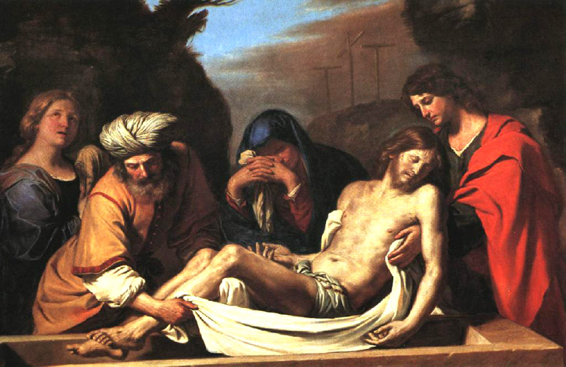
BERSUKACITA DALAM KEBANGKITAN Minggu, 22 September 2024
Sepanjang hari Sabat, Yesus beristirahat dalam kubur, dan semua murid Yesus juga beristirahat.
"Dan pada hari Sabat mereka beristirahat menurut hukum Taurat" [Lukas 23:56b].
Yesus tidak mengecilkan pentingnya hari Sabat, hukum keempat.

Slide 5
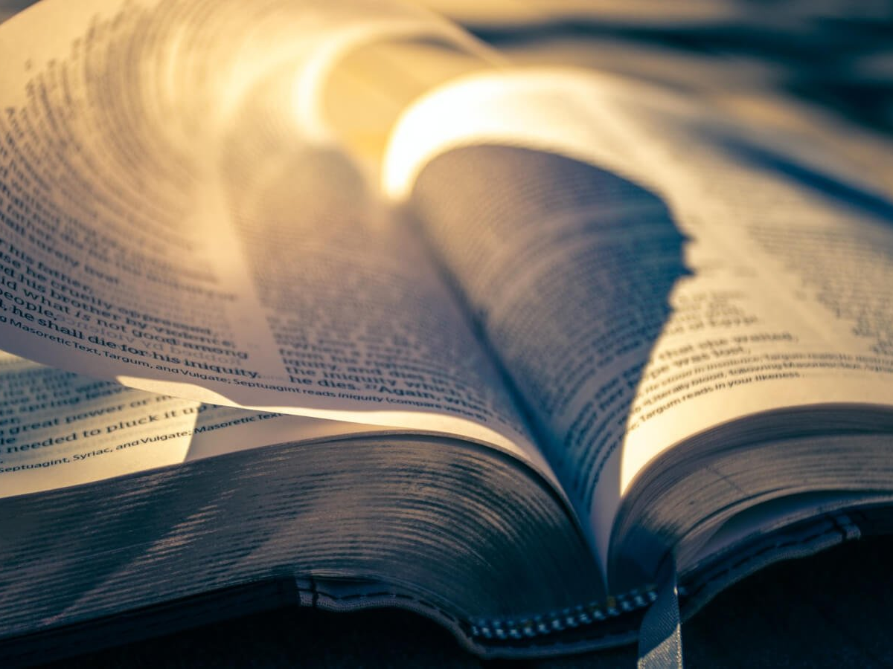
Markus 16:1-2
"Setelah lewat hari Sabat, Maria Magdalena dan Maria ibu Yakobus, serta Salome membeli rempah-rempah untuk pergi ke kubur dan meminyaki Yesus. Dan pagi-pagi benar pada hari pertama minggu itu, setelah matahari terbit, pergilah mereka ke kubur".

Slide 6
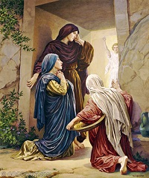
Pada Sabtu malam, para wanita membeli rempah-rempah, dan pada Minggu pagi, mereka pergi ke mákam dengan keinginan untuk menyelesaikan proses penguburan yang khas.
Tetapi, mereka tidak menemukan Yesus dalam kubur, karena Yesus sudah bangkit.
Kebangkitan Yesus pada hari Minggu dipergunakan sebagai dasar untuk kekudusan hari minggu oleh kebanyakan orang Kristen.
Namun tidak ada satu kata pun dalam Alkitab yang mengisyaratkan kekudusan hari Minggu sebagai satu peringatan kebangkitan.

Slide 7
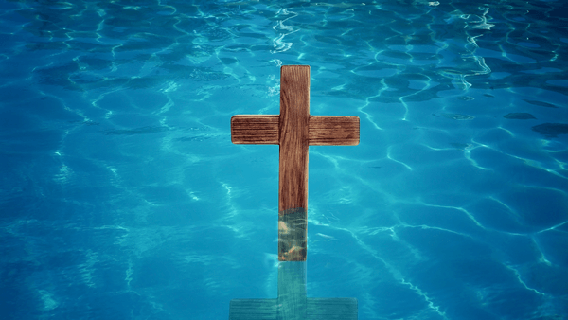
Peringatan akan kebangkitan Yesus adalah baptisan.
Roma 6:4-5 "Dengan demikian kita telah dikuburkan bersama-sama dengan Dia oleh baptisan dalam kematian, supaya, sama seperti Kristus telah dibangkitkan dari antara orang mati oleh kemuliaan Bapa, demikian juga kita akan hidup dalam hidup yang baru. Sebab jika kita telah menjadi satu dengan apa yang sama dengan kematian-Nya, kita juga akan menjadi satu dengan apa yang sama dengan kebangkitan-Nya".

Slide 8
Oleh kematian dan kebangkitan-Nya, Yesus telah menang atas kematian, dan dalam kebangkitan-Nya, kita memiliki kepastian mengenai kebangkitan kita juga.

Slide 9
BATU ITU DIGULINGKAN KE SAMPING Senin, 23 September 2024
Semua kitab Injil menulis tentang kisah kebangkitan Yesus dari sudut pandang yang berbeda, namun memiliki inti yang sama seperti yang ditulis rasul Paulus dalam 1 Korintus 15:1-8.
Empat gagasan muncul secara berulang tentang Yesus yang : Mati, Dikuburkan, Dibangkitkan, dan Dilihat.
Banyak saksi mata melihat bahwa Yesus bangkit.

Slide 10
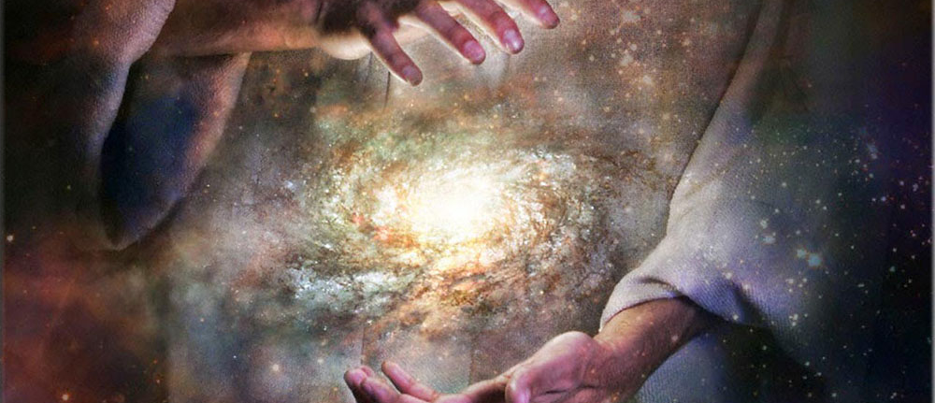
Allah yang menciptakan alam semesta dan kehidupan di bumi, tentu saja mempunyai kuasa, jika Dia memilih, untuk membangkitkan Yesus.
Keberadaan Allah bukan membuat kebangkitan Yesus menjadi tak terelakkan, melainkan masuk akal.

Slide 11
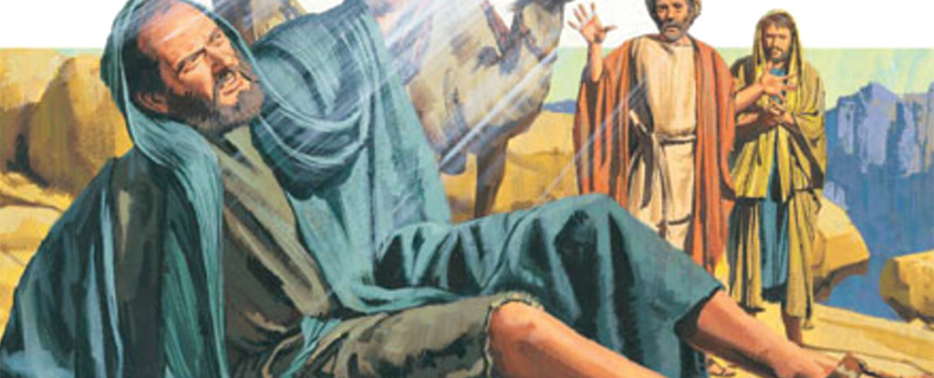
Banyak orang bersaksi bahwa mereka melihat Kristus yang bangkit.
Banyak orang, termasuk para murid, tidak percaya awalnya; dan salah satu musuh yang sangat kukuh, Paulus, bukan saja mengaku telah melihat Tuhan yang bangkit, namun pengalaman ini juga mengubah seluruh jalan hidupnya, dalam cara-cara yang sangat radikal juga.

Slide 12
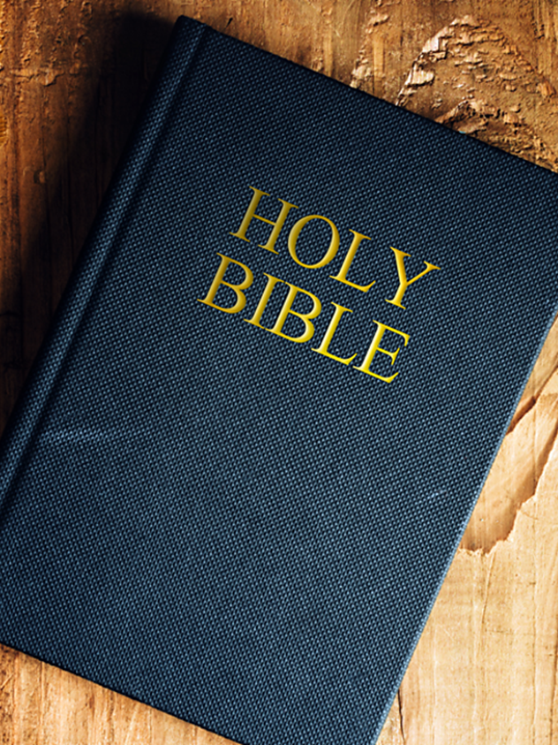
1 Korintus 15:8
“Dan yang paling akhir dari semuanya Ia menampakkan diri juga kepadaku, sama seperti kepada anak yang lahir sebelum waktunya.”

Slide 13
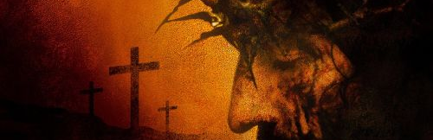
Gereja Kristen, didirikan oleh orang-orang yang mengaku telah melihat Tuhan yang bangkit.
Jika tidak, mengapa orang-orang ini telah rela mati demi apa yang mereka tahu adalah sebuah kebohongan?
Sangat tidak masuk akal. Justru kesaksian mereka yang konsisten, baik setelah kematian-Nya [Kisah Para Rasul 3:15], dan bertahun-tahun kemudian [1 Petrus 1:3] memberikan bukti yang kuat tentang kebangkitan-Nya.

Slide 14
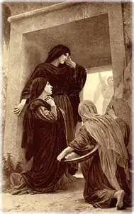
PEREMPUAN-PEREMPUAN DI KUBUR Selasa, 24 September 2024
Markus 16:1
Setelah lewat hari Sabat, Maria Magdalena dan Maria ibu Yakobus, serta Salome membeli rempah-rempah untuk pergi ke kubur dan meminyaki Yesus.

Slide 15
Ellen G. White, Alfa dan Omega, jld. 6, hlm. 441
"Wanita-wanita yang telah berdiri di sisi salib Kristus menunggu dan memperhatikan berlalunya jam-jam hari Sabat. Pada hari pertama dari pekan itu, pagi-pagi benar, mereka menuju ke kubur, sambil membawa rempah-rempah yang mahal harganya untuk mengurapi tubuh Juruselamat. Mereka tidak memikirkan tentang la bangkit dari antara orang mati. Matahari harapan mereka telah terbenam, dan malam telah turun ke hati mereka. Sementara mereka berjalan, mereka menceritakan kembali perbuatan kemurahan Kristus serta perkataan penghiburan-Nya. Tetapi mereka tidak teringat akan perkataan-Nya, 'Aku akan melihat kamu lagi. Yoh. 16:22".

Slide 16
Setelah mereka tiba di kubur Yesus dan mereka diberi tahu tentang kebangkitan Yesus, perempuan-perempuan tersebut, ketakutan dan terkejut, melarikan diri dari kubur dan, setidaknya pada awalnya, mereka juga tidak membicarakan apa yang telah terjadi.
Markus 16:8a Lalu mereka keluar dan lari meninggalkan kubur itu, sebab gentar dan dahsyat menimpa mereka. Mereka tidak mengatakan apa-apa kepada siapa pun juga karena takut.

Slide 17
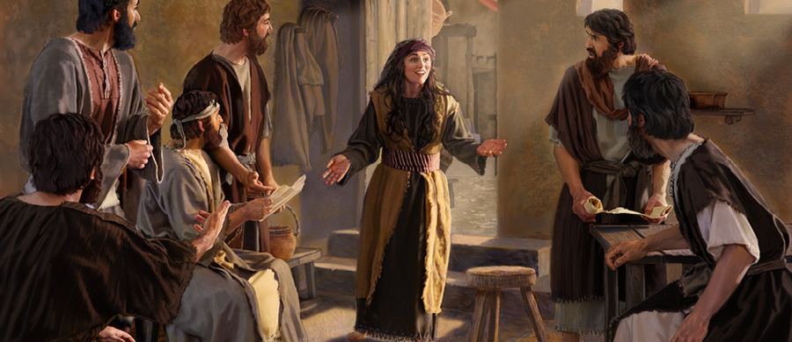
Setelah mereka lepas dari ketakutan karena berita itu, dengan singkat mereka menyampaikan pesan kepada Petrus dan teman-temannya.
Markus 16:7 "Tetapi sekarang pergilah, katakanlah kepada murid-murid-Nya dan kepada Petrus: Ia mendahului kamu ke Galilea; di sana kamu akan melihat Dia, seperti yang sudah dikatakan-Nya kepada kamu."

Slide 18
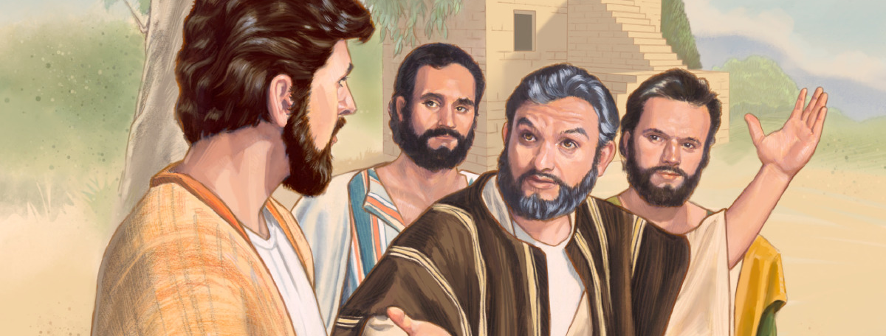
Di seluruh Injil Markus, Yesus menyuruh orang-orang untuk tetap diam tentang siapa Dia atau tentang penyembuhan yang Dia lakukan bagi mereka.
Tidak diragukan lagi, alasan utama Yesus menyuruh mereka berdiam adalah untuk memberikan diri-Nya waktu untuk menyelesaikan pelayanan-Nya sesuai dengan nubuatan waktu di Daniel 9:24–27.

Slide 19
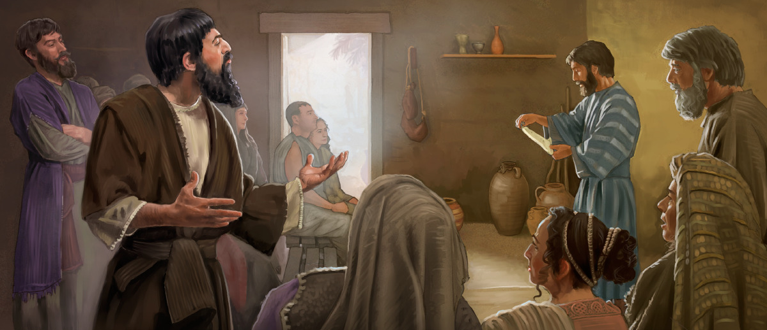
Kini murid-murid tidak perlu berdiam lagi, mereka harus bersaksi tentang Yesus dan kebenaran-Nya.
Pada saat kita mencapai akhir Injil Markus, kita membaca kesan yang luar biasa "Merekapun pergilah memberitakan Injil ke segala penjuru, dan Tuhan turut bekerja dan meneguhkan firman itu dengan tanda-tanda yang menyertainya" [Markus 16:20].

Slide 20
MENAMPAKKAN DIRI KEPADA MARIA DAN YANG LAINNYA Rabu, 25 September 2024
Orang pertama yang telah melihat Yesus bangkit dari kubur adalah Maria Magdalena [Yohanes 20:11-18].
Perempuan-perempuan lain juga melihat Dia [Matius 28:8-10].
Adalah penting bahwa orang-orang pertama yang melihat Tuhan yang bangkit adalah perempuan.
Karena perempuan di dunia kuno tidak memiliki status tinggi sebagai saksi, seandainya kisah tersebut dibuat-buat, kemungkinan besar adalah lebih baik untuk menyebutkan beberapa orang laki-laki sebagai saksi pertama.

Slide 21
Tetapi saksi itu bukan laki-laki, bukan juga Sebelas Murid, melainkan seorang perempuan.
Dia pergi untuk menyampaikan kabar baik kepada para murid, namun, tidak mengherankan, mereka tidak memercayai kesaksiannya, kemungkinan besar karena kesaksiannya fantastis dan juga karena Maria adalah seorang perempuan.

Slide 22
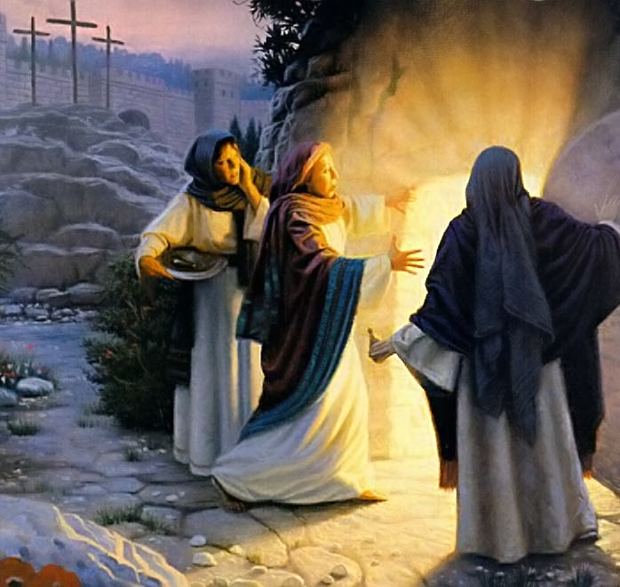
Para pembela kisah kebangkitan Yesus telah menggunakan fakta ini, yaitu fakta bahwa perempuan-perempuan adalah orang pertama yang telah melihat Yesus, sebagai bukti kuat atas kejujuran kisah tersebut.

Slide 23
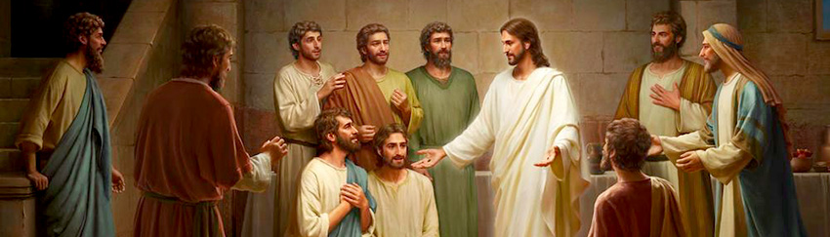
Markus 16:14 "Akhirnya Ia menampakkan diri kepada kesebelas orang itu ketika mereka sedang makan, dan Ia mencela ketidakpercayaan dan kedegilan hati mereka, oleh karena mereka tidak percaya kepada orang-orang yang telah melihat Dia sesudah kebangkitan-Nya".
Yesus harus menegur mereka karena "kedegilan hati" mereka.

Slide 24
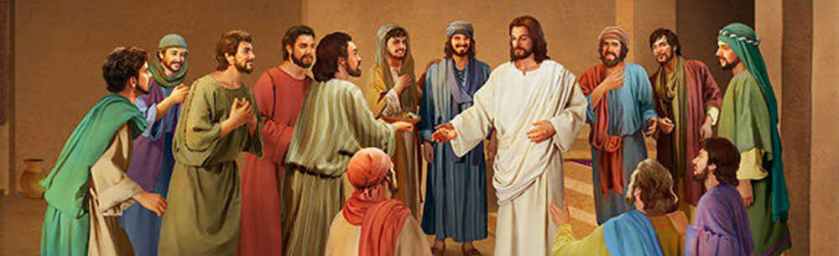
Kisah-kisah Injil, sejak penangkapan-Nya hingga penampakan-Nya setelah kebangkitan, melukiskan para pengikut Yesus dalam satu sudut pandang yang sangat negatif : melarikan diri, menyangkal, tidak percaya, dan sebagainya.
Ini tidak masuk akal seandainya kisahnya dibuat-buat.
Sebaliknya, pemberitaan mereka yang berani dan tak tergoyahkan tentang Kristus yang telah bangkit, dan pengharapan yang ditawarkannya kepada semua orang, memberikan bukti yang kuat akan kebenaran pengakuan mereka.

Slide 25
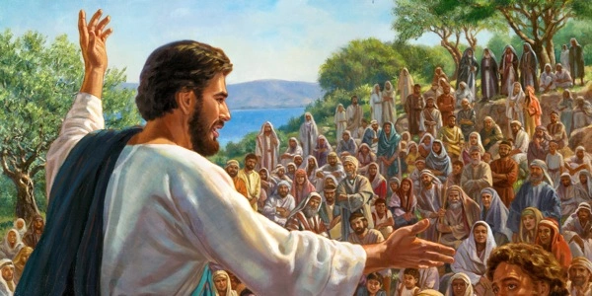
PERGILAH KE SELURUH DUNIA Kamis, 26 September 2024
Yesus menugaskan murid-murid-Nya untuk membawa Injil ke seluruh dunia dan memberitakan Injil kepada seluruh makhluk.
Yesus kemudian menjelaskan hasil pekerjaan mereka dalam hal suka dan duka - orang percaya akan diselamatkan, orang yang tidak percaya dihukum [Markus 16:15-16].

Slide 26
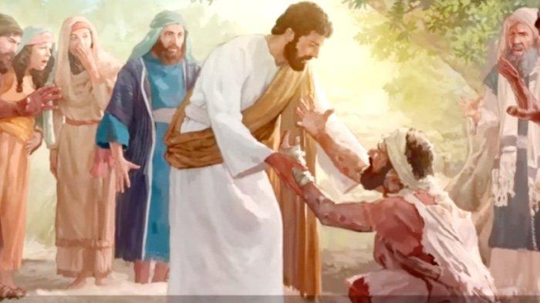
Yesus menjelaskan tanda-tanda yang akan menyertai pekerjaan para murid :
mengusir setan-setan, berbicara dalam bahasa baru, perlindungan dari bahaya, dan menyembuhkan orang sakit [Markus 16:17-18].

Slide 27
Alkitab tidak mengajarkan bahwa orang Kristen akan selalu terlindung dari bahaya.
Kadang-kadang Allah melihat perlu melakukan sebuah mujizat untuk memajukan pekerjaan Injil. Namun terkadang orang Kristen menderita karena kesaksian mereka.
Dalam keadaan seperti itu, kesabaran mereka merupakan tanda lain bagi orang-orang yang tidak percaya tentang kuasa iman.

Slide 28
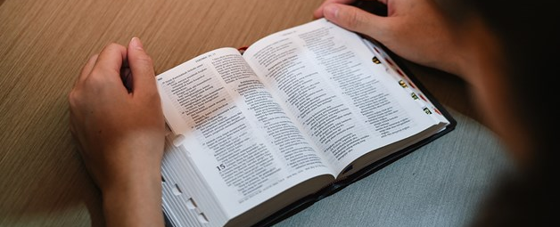
Markus 16:19-20
"Sesudah Tuhan Yesus berbicara demikian kepada mereka, terangkatlah Ia ke sorga, lalu duduk di sebelah kanan Allah. Mereka pun pergilah memberitakan Injil ke segala penjuru, dan Tuhan turut bekerja dan meneguhkan firman itu dengan tanda-tanda yang menyertainya".

Slide 29
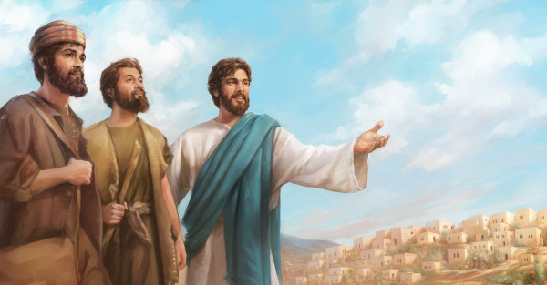
Murid-murid tidak sendirian, Tuhan bersama mereka saat itu, Tuhan Yesus juga berjanji untuk bersama kita sekarang sementara kita melanjutkan pekerjaan yang murid-murid telah mulai kerjakan.
Matius 28:20 "....Dan ketahuilah, Aku menyertai kamu senantiasa sampai kepada akhir zaman."

Slide 30
KESIMPULAN
1
Dalam kebangkitan-Nya, kita memiliki kepastian mengenai kebangkitan kita juga.
2
Empat gagasan muncul secara berulang tentang Yesus adalah Yesus telah Mati, Dikuburkan, Dibangkitkan, dan Dilihat.
3
Saat ini, kita harus bersaksi tentang Yesus dan kebenaran-Nya.
4
Pemberitaan yang berani dan tak tergoyahkan, serta pengharapan yang ditawarkannya kepada semua orang, memberikan bukti yang kuat akan kebenaran pengakuan mereka bahwa Yesus telah bangkit.
5
Tuhan Yesus juga berjanji untuk bersama kita sekarang sementara kita melanjutkan pekerjaan yang murid-murid telah mulai kerjakan.

